Slide 1
Exposé sur Léda
Commençons

Slide 2
Introduction
Léda a été une des nombreuses maîtresses de Zeus qui pour la séduire se transforma en cygne.

Slide 3
Qui est Léda
Dans la mythologie grecque, Léda est la fille de Thestios (roi d‘Etolie) et l'épouse de Tyndare (roi de Sparte)

Slide 4
La métamorphose
Dans la mythologie grecque il existe 3 légendes sur la métamorphose de Léda.
1ère : Zeus se change en cygne et séduit Léda qui pond 2 œufs avec deux enfants dans chaque.
2ème : Pareil que la première à la différence près qu’elle n’a qu’un œuf et fait 2 enfants avec Tyndare.
3ème: Zeus tombe amoureux de Léda qu’il poursuit et serre dans ses bras, elle pondra par la suite un œuf.

Slide 5
Biographie de Ovide (qui a écrit la légende)
Né en - 43 av. J.-C.
Mort en - 17 apr. J.-C.
Célèbre pour sa poésie et son écriture.
Quelques œuvres
Les Métamorphoses
L'Art d'aimer
Les Héroïdes
Les Amours
Les Tristes

Slide 6
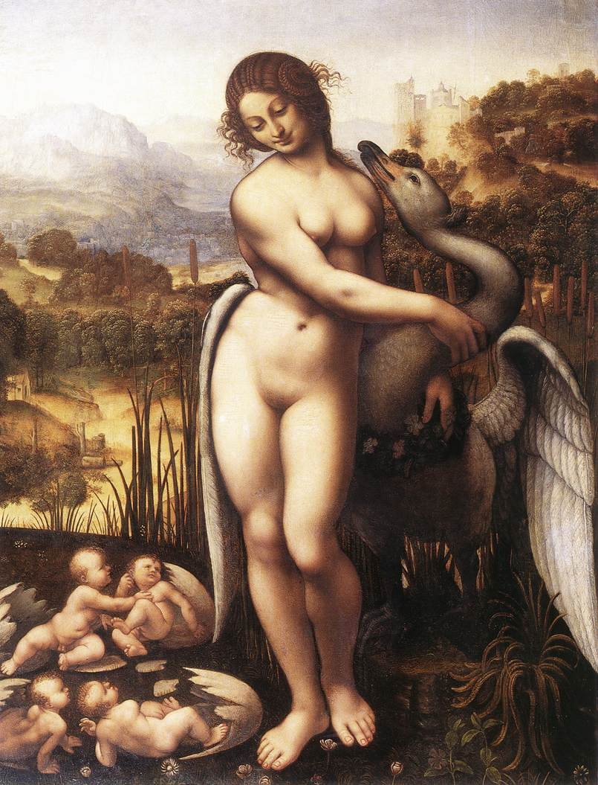
Oeuvre détaillée

Slide 7
Conclusion
La métamorphose de Léda porte uniquement son nom mais ce n’est en réalité pas elle qui se transforme.

Slide 8
Bibliographie
Les sites qui m’ont aidé sont:
Linternaute
Wikipédia
Google
Google image
gallica

